Slide 1

Bài 14: GIẢM PHÂN

Slide 2


Trong sinh sản hữu tính, cá thể đực có bộ NST lưỡng bội 2n, cá thể cái cũng có bộ NST 2n, sinh con bình thường có bộ NST là 2n. Bằng cơ chế nào mà bộ NST lưỡng bội (2n) của loài sinh sản hữu tính được duy trì nguyên vẹn từ thế hệ này sang thế hệ khác?

Slide 3
GV cho HS quan sát hình 14.1, video về quá trình giảm phân https://youtu.be/xRDkM6m3qkM.
Câu hỏi 1. Em hiểu thế nào là giảm phân?
Câu hỏi 2. Trong quá trình phân chia, từ một tế bào (2n) ban đầu đã tạo ra 4 tế bào con. Em hãy cho biết tế bào ban đầu đã trải qua mấy lần phân chia?

Slide 4
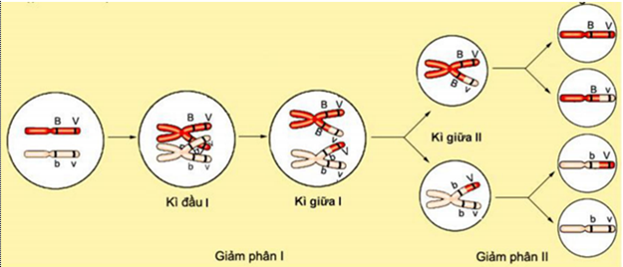
Câu 1: Giảm phân là quá trình phân chia tế bào, số nhiễm sắc thể trong tế bào con giảm đi một nửa so với tế bào ban đầu.
Câu 2: Để tạo ra 4 tế bào con cần 2 lần phân chia từ một tế bào ban đầu.

Slide 5
- HS hoạt động cá nhân :
+ Công việc đã chuẩn bị ở nhà: Vẽ sơ đồ diễn biến ở một kì trong giảm phân do nhóm trưởng phân công (không chú thích tên kì nào). HS có thể dùng ống hút khác màu và tấm bìa màu để làm mô hình, kích thước mô hình 10cm x10cm.
+ Đến lớp: Hoạt động nhóm: Trò chơi lắp ghép đúng các hình vẽ diễn biến các kì; mảnh ghép kiến thức về diễn biến cơ bản của các kì đã cắt rời vào phiếu học tập số 1.

Slide 6
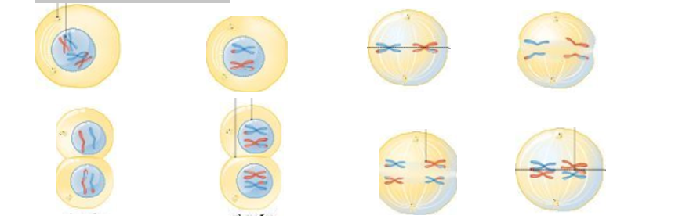
Các hình vẽ/ mô hình:

Slide 7
Các mảnh ghép:
- Các NST được nhân đôi tạo thành NST kép. | Mỗi NST kép trong cặp NST kép tương đồng di chuyển theo thoi vô sắc đi về 2 cực của tế bào.

Slide 8
Các mảnh ghép:
- Có sự tiếp hợp của các NST kép theo từng cặp tương đồng. - Sau tiếp hợp NST dần co xoắn lại - Thoi vô sắc hình thành - Màng nhân và nhân con dần tiêu biến | - NST kép co xoắn cực đại - Các NST tập trung thành 2 hàng trên mặt phẳng xích đạo của thoi vô sắc.

Slide 9
Các mảnh ghép:
- NST kép co xoắn cực đại - Các NST tập trung thành 2 hàng trên mặt phẳng xích đạo của thoi vô sắc. | - Diễn ra rất nhanh không có sự nhân đôi nhiễm sắc thể

Slide 10
Các mảnh ghép:
- NST kép co xoắn cực đại - Các NST tập trung thành 2 hàng trên mặt phẳng xích đạo của thoi vô sắc. | - Diễn ra rất nhanh không có sự nhân đôi nhiễm sắc thể

Slide 11
Các mảnh ghép:
- Các NST dãn xoắn. - Màng nhân và nhân con dần xuất hiện - Thoi phân bào tiêu biến Tế bào chất phân chia tạo thành 2 tế bào con có số lượng NST đơn giảm đi một nửa | - Các NST kép đi về 2 cực của tế bào và dãn xoắn. - Màng nhân và nhân con dần xuất hiện - Thoi phân bào tiêu biến Tế bào chất phân chia tạo thành 2 tế bào con có số lượng NST kép giảm đi một nửa
- Mỗi NST kép tách nhau ra thành 2 NST đơn đi về 2 cực của tế bào. | - NST bắt đầu co xoắn

Slide 12
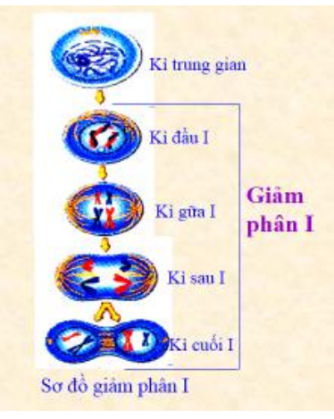
Trước khi bắt đầu giảm phân I, NST trong nhân tế bào ở dạng đơn hay kép. Đặc điểm này có ý nghĩa gì?

Slide 13

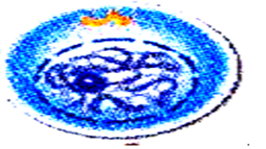
Câu 3: Trước khi bắt đầu giảm phân I, NST trong nhân tế bào ở dạng kép, do NST đơn tự nhân đôi, đính nhau ở tâm động.
Đặc điểm này có ý nghĩa lớn trong quá trình di truyền thế hệ tế bào, thế hệ cơ thể: Giúp đảm bảo lượng vật chất di truyền trong quá trình phân li của cặp nhiễm sắc thể tương đồng ở kì sau.

Slide 14
Quan sát hình 14.3 hãy cho biết:
+ Giảm phân I có các kì nào? Nhiễm sắc thể biến đổi như thế nào ở kì đầu I?
+ Nhận xét về sự sắp xếp của nhiễm sắc thể ở kì giữa I và sự di chuyển của nhiễm sắc thể ở kì sau I.
+ Kết quả của giảm phân I là gì? Hãy so sánh số lượng nhiễm sắc thể của tế bào lúc bắt đầu giảm phân và lúc kết thúc giảm phân I.
+ Kết quả của giảm phân II là gì? So sánh bộ nhiễm sắc thể của tế bào được tạo ra sau giảm phân I và giảm phân II.

Slide 15
Câu 4: + Giảm phân I có các kì : kì đầu 1, kì giữa 1, kì sau 1, kì cuối 1.
Có sự tiếp hợp của các NST kép theo từng cặp tương đồng. Sau tiếp hợp NST dần co xoắn lại.
+ Ở kì giữa 1, từng cặp NST tương đồng ở dạng kép xếp thành 2 hàng trên mặt phẳng xích đạo. Ở kì sau 1, cặp NST tương đồng tách nhau ra và di chuyển về 2 cực của tế bào.
+ Kết quả của giảm phân 1: Tế bào chất phân chia tạo thành 2 tế bào con có số lượng NST kép giảm đi một nửa.
+ Kết quả của giảm phân 2: Tế bào chất phân chia tạo thành 2 tế bào con có số lượng NST đơn giảm đi một nửa.

Slide 16
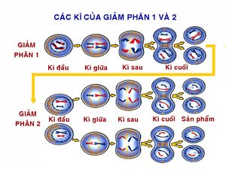

Slide 17
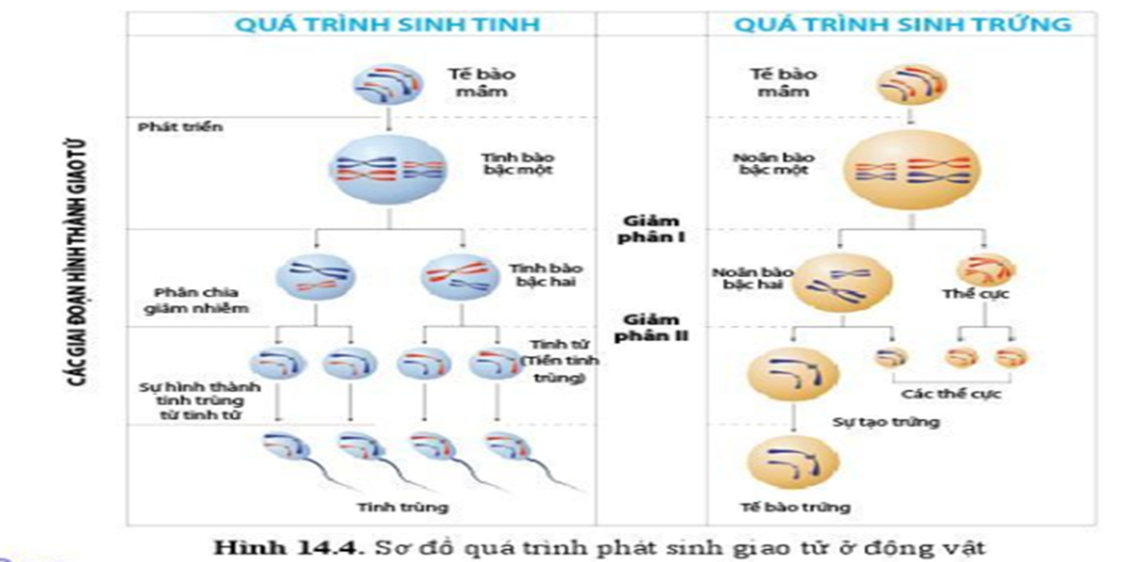
- HS hoạt động theo nhóm đôi, quan sát hình 14.4 trả lời câu hỏi.

Slide 18
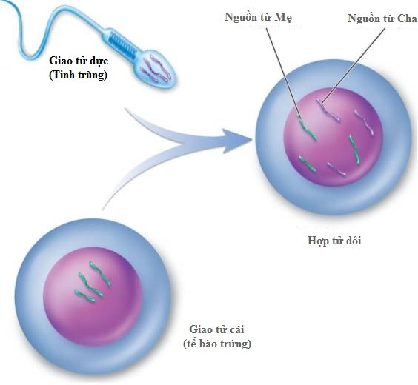
Câu hỏi 1: Em hiểu thế nào là giao tử? Giao tử tham gia vào quá trình tạo ra cơ thể mới có bộ nhiễm sắc thể như thế nào so với tế bào sinh dưỡng?

Slide 19
Giao tử: là tế bào có bộ NST đơn bội (n), có thể trực tiếp tham gia thụ tinh tạo thành hợp tử ở sinh vật đa bào. Các tế bào con được sinh ra từ quá trình giảm phân sẽ trải qua quá trình phát sinh giao tử hình thành giao tử đực và giao tử cái. Giao tử có bộ NST đơn bội (n) bằng ½ so với tế bào sinh dưỡng.

Slide 20

Câu hỏi 2: Quan sát hình 14.4, so sánh các giai đoạn của sự phát sinh giao tử đực và sự phát sinh giao tử cái ở động vật.

Slide 21
Câu 2.
- Giống nhau: Đều trải qua giảm phân I, giảm phân II
- Khác nhau:
+ Kết quả của quá trình sinh tinh: một tế bào mầm sinh tinh tạo ra 4 tinh trùng
+ Kết quả của quá trình sinh trứng: 1 tế bào mầm sinh trứng tạo ra 1 trứng và 3 thể định hướng.

Slide 22
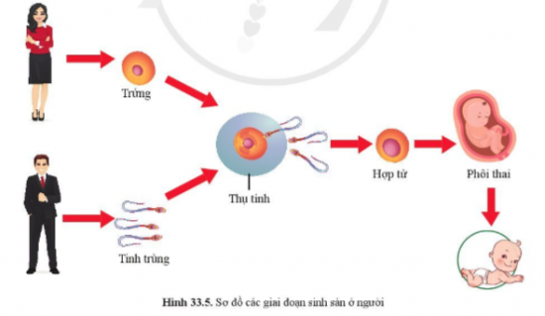
Sự thụ tinh là gì? Hợp tử có bộ NST như thế nào so với các tế bào giao tử và tế bào sinh dưỡng của cơ thể bố mẹ?

Slide 23
Câu 3. Thụ tinh: là quá trình giao tử đực đơn bội (n) kết hợp với giao tử cái đơn bội (n) tạo nên hợp tử lưỡng bội (2n). Hợp tử có bộ NST 2n, gấp đôi so với giao tử (n) và bằng với tế bào sinh dưỡng của cơ thể bố mẹ.
- Sự phối hợp của các quá trình nguyên phân, giảm phân và thụ tinh là cơ chế duy trì ổn định bộ NST đặc trưng của loài sinh sản hữu tính qua các thế hệ.

Slide 24
GV sử dụng kĩ thuật dạy học “động não- công não” trực tiếp để huy động các ý tưởng tham gia thảo luận một cách tích cực. Mục đích là huy động nhiều ý kiến tiếp nối nhau trước khi vào nội dung.
Trong khoảng thời gian 3 phút, mỗi học sinh động não để liệt kê tối
đa những dữ kiện mình tìm ra cho vấn đề đã nêu.
- Câu hỏi: Có những yếu tố nào ảnh hưởng đến quá trình giảm phân?
HS trả lời, GV chắt lọc/ gạch chân/ đánh dấu tích những ý đúng để dùng chốt nội dung chính.

Slide 25
Hai nhân tố ảnh hưởng đến quá trình giảm phân:
+ Nhân tố bên trong: di truyền, hormone sinh dục (testosterone, estrogen, HM sinh trưởng, tiroxine…)
+ Nhân tố bên ngoài: Nhiệt độ, hóa chất, bức xạ, chất dinh dưỡng như vitamin, khoáng chất, chất chống oxi hóa, streess,…

Slide 26
LUYỆN TẬP
Câu hỏi 1: Nhận xét về sự phân li và tổ hợp của các cặp NST tương đồng khác nhau qua các giai đoạn của giảm phân I.
Sự phân li và tổ hợp của các cặp NST tương đồng khác nhau qua các giai đoạn của giảm phân I là tương tự nhau, tuy nhiên, tại kì đầu 1, có sự tiếp hợp và trao đổi chéo ở 1 hoặc một số cặp tương đồng.

Slide 27
LUYỆN TẬP
Câu hỏi 2: Nhận xét về sự biến đổi của giao tử đực và giao tử cái so với sản phẩm của giảm phân. Ý nghĩa của quá trình nguyên phân và giảm phân ở các tế bào của cơ quan sinh sản đối với sự phát sinh giao tử là gì?

Slide 28
LUYỆN TẬP
- Giao tử đực (tinh trùng) khác với sản phẩm của giảm phân: Giao tử đực bao gồm đầu, thân, đuôi. Giao tử cái (trứng) khác với sản phẩm của giảm phân: kích thước lớn, chứa nhiều dinh dưỡng.
- Nhờ nguyên phân, các thế hệ tế bào được giữ thông tin di truyền giống nhau và đặc trưng cho loài.
- Nhờ giảm phân, tạo ra các giao tử đơn bội - phục hồi trạng thái lưỡng bội qua thụ tinh.

Slide 29
LUYỆN TẬP
Câu hỏi 3: Vì sao bộ NST 2n đặc trưng của loài được duy trì ổn định qua các thế hệ cơ thể ở sinh vật sinh sản hữu tính?
Nếu một cá thể sinh vật sinh sản hữu tính có bộ NST 2n = 4 được kí hiệu là AaBb thì có thể tạo ra mấy loại giao tử khác nhau về kí hiệu bộ nhiễm sắc thể? Sự thụ tinh có thể tạo ra bao nhiêu khả năng tổ hợp của bộ NST ở thế hệ con?

Slide 30
LUYỆN TẬP
Câu 3:
- Do sự phối hợp các quá trình nguyên phân, giảm phân và thụ tinh đã duy trì bộ NST đặc trưng của những loài sinh sản hữu tính qua các thế hệ:
+ Giảm phân tạo giao tử mang bộ NST đơn bội n NST.
+ Thụ tinh giúp phục hồi bộ NST lưỡng bội 2n NST đặc trưng cho loài.
+ Nguyên phân làm tăng số lượng tế bào (2n NST) giúp cơ thể lớn lên.
- Cá thể sinh vật sinh sản hữu tính có bộ NST 2n = 4 được kí hiệu là AaBb thì có thể tạo ra 4 loại giao tử: AB, Ab, aB và ab. Sự thụ tinh có thể tạo ra tối đa 16 tổ hợp của bộ nhiễm sắc thể ở thế hệ con.

Slide 31
Câu 1: Trong quá trình giảm phân, DNA được nhân đôi ở kì nào?
Kì trung gian
Kì giữa I
Kì trung gian II
Kì giữa II

Slide 32
Câu 2: Sự trao đổi chéo giữa các cặp NST tương đồng xảy ra vào
kì giữa I
kì đầu I
kì đầu II
kì sau I

Slide 33
Câu 4: Ruồi giấm có bộ NST 2n = 8, vào kì giữa của giảm phân I có bộ NST là:
2n kép
4n đơn
2n đơn
4n kép

Slide 34
Câu 3: Kết quả của giảm phân I tạo ra 2 tế bào con, mỗi tế bào chứa:
n NST đơn.
n NST kép.
2n NST đơn.
2n NST kép.

Slide 35
Câu 5: Một tinh trùng có 14 NST thì tế bào cơ thể có số lượng NST là:
14
42
28
56

Slide 36
Ngựa có bộ NST 2n = 64, lừa 2n = 62. Con lai giữa ngựa cái và lừa đực là con la. Vậy con la có bao nhiễm sắc thể? Con la có khả năng sinh sản không? Vì sao?
Con la có bộ NST 2n = 63
- Con la không có khả năng sinh sản, do có bộ NST lẻ, rối loạn quá trình phân li của các nhiễm sắc thể.
Vận dụng

Slide 37
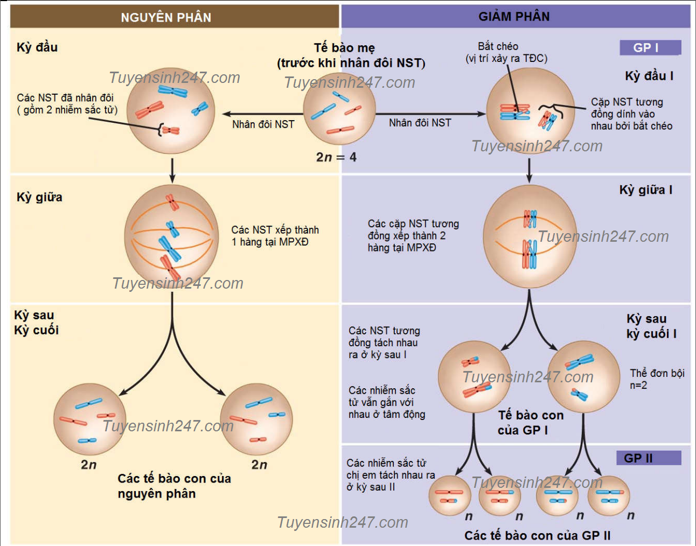
Vận dụng
So sánh quá trình nguyên phân và quá trình giảm phân.

Slide 38
Giống nhau | Đều là hình thức phân bào. - Đều có một lần nhân đôi DNA. - Đều có kì đầu, kì giữa, kì sau, kì cuối. - NST đều trải qua những biến đổi tương tự như: tự nhân đôi, đóng xoắn, tháo xoắn,... - Màng nhân và nhân con tiêu biến vào kì đầu và xuất hiện vào kì cuối. - Thoi phân bào tiêu biến vào kì cuối và xuất hiện vào kì đầu. - Diễn biến các kì của giảm phân II giống với nguyên phân.

Slide 39
Điểm | Nội dung so sánh | Nguyên phân | Giảm phân
Khác nhau | Kết quả | Từ một tế bào mẹ cho ra hai tế bào con. | Từ một tế bào mẹ cho ra bốn tế bào con.
 | Cơ chế | Chỉ 1 lần phân bào | 2 lần phân bào liên tiếp. Giảm phân 1 gọi là phân bào giảm nhiễm. Giảm phân 2 là phân bào nguyên nhiễm.
 | Nơi diễn ra | Xảy ra ở tế bào sinh dưỡng và tế bào sinh dục sơ khai. | Xảy ra ở tế bào sinh dục chín.
 | Các giai đoạn | Chỉ 1 chu kì biến đổi | Trải qua 2 chu kì biến đổi
 | Hiện tượng tiếp hợp và trao đổi chéo | Không | Có
 | Sắp xếp NST trên thoi phân bào | NST kép xếp thành 1 hàng trên mặt phẳng xích đạo | NST kép xếp thành 2 hàng trên mặt phẳng xích đạo (kì giữa 1)
 | Số lần phân bào | Có một lần phân bào. | Có hai lần phân bào.
 | Đặc điểm của tế bào sinh ra so với tế bào ban đầu | Duy trì sự giống nhau: tế bào con có kiểu gen giống kiểu gen tế bào mẹ. | Tạo biến dị tổ hợp, cơ sở cho sự đa dạng và phong phú của sinh vật, giúp sinh vật thích nghi và tiến hóa.

Slide 40


